Slide 1
ВЛИЯНИЕ ПРИВЫЧЕК СТУДЕНТОВ НА ИХ УСПЕВАЕМОСТЬ
Федеральное государственное автономное
образовательное учреждение высшего образования
«Пермский государственный национальный исследовательский университет» (ПГНИУ)
Региональный институт непрерывного образования (РИНО ПГНИУ)
Цифровая кафедра
Выпускная аттестационная (квалификационная) работа
по курсу профессиональной переподготовки «Анализ данных»
Выполнили:
студенты 4 курса физико-математического института
Р. И. Катаев, В. М. Важесова.
Пермь 2024

Slide 2
Цель проекта
Выполнить анализ данных о стиле жизни студентов и его связи с успеваемостью, которая оценивается по среднему баллу.

Slide 3
Задачи проекта
Выполнить анализ проблемы, обосновать ее актуальность.
Осуществить загрузку данных и подготовку их к анализу количественными методами, включая устранение пропущенных значений.
Выполнить предварительный анализ данных, в том числе выявление и обработку выбросов, проверку распределения данных на нормальность, корреляционный анализ.
Осуществить моделирование зависимости целевого признака от факторных методом классификации, в том числе подобрать наилучшую модель, оценить ее качество и выполнить прогнозирование.
Выполнить интерпретацию полученных результатов и сделать выводы о достижении цели.

Slide 4
Анализ проблемы исследования
Негативное влияние:
Недостаток сна вызывает негативные эмоции, апатию, снижение концентрации и мотивации.
Перегрузка учёбой сказывается негативно, вызывая стресс и усталость.
Чрезмерная социальная активность и злоупотребление социальными сетями вызывает эмоциональную усталость, перенапряжение и снижение концентрации на поставленных целях.
Положительное влияние:
Здоровый образ жизни (режим сна, сбалансированное питание, достаточная физическая активность и т.д.) является ключевым фактором для повышения успеваемости.
Баланс учёбы и отдыха и, как следствие, психическая стабильность, является профилактикой снижения мотивации и концентрации.
Анализ причин появление стресса и управление им с помощью различных методов. Волнение и переживание – чувства, которые сопровождают человека на протяжении всей жизни. В небольших количествах они могут быть полезны для самодисциплины и мотивации.

Slide 5
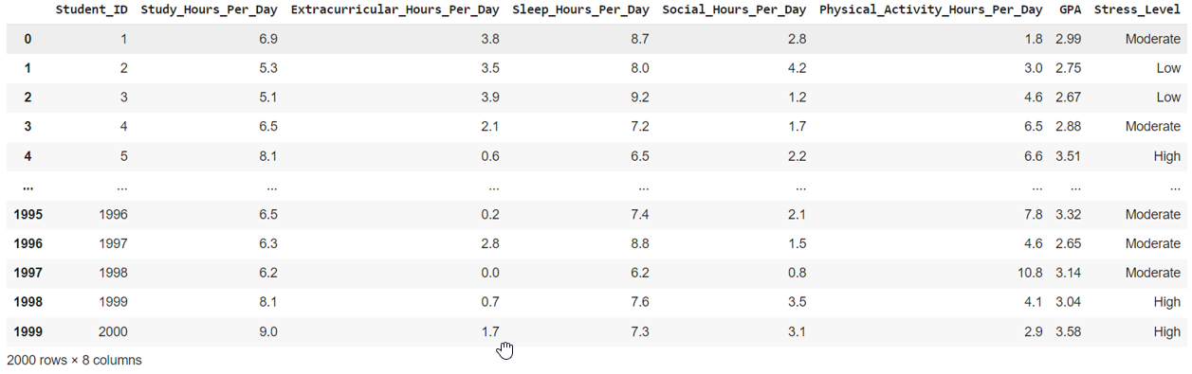
Информация о датафрейме

Slide 6
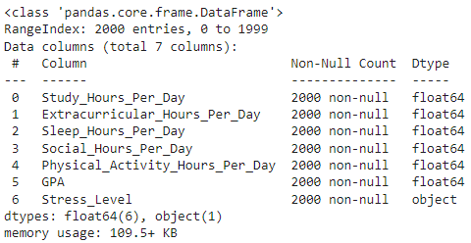
Типы данных по категориям

Slide 7
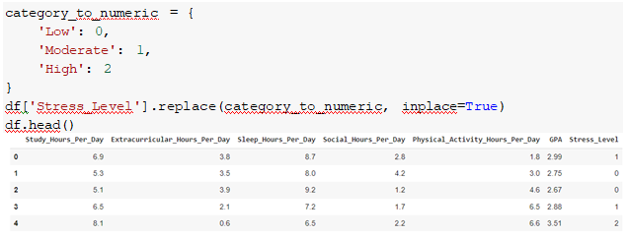
Перевод в числовой вид

Slide 8
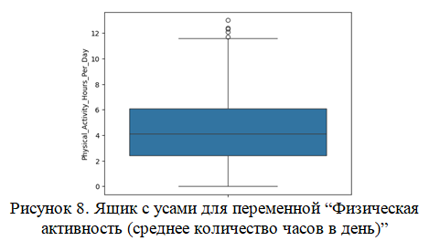

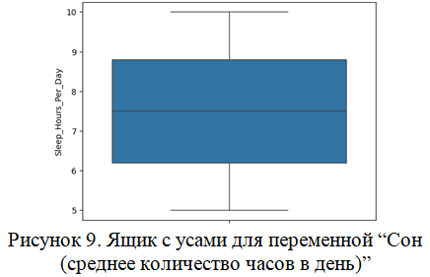
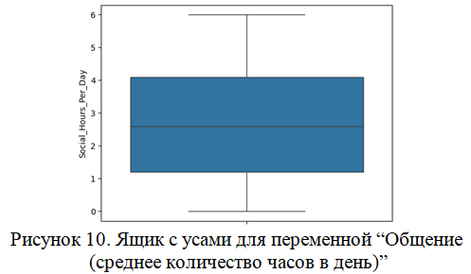
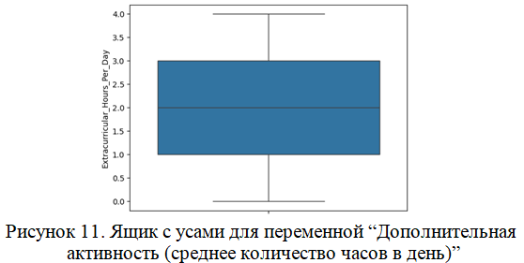
Ящики с усами

Slide 9
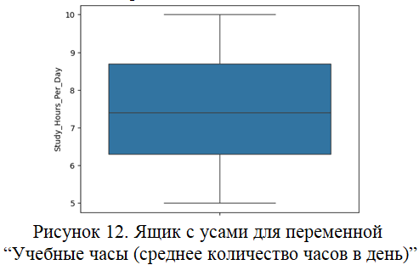
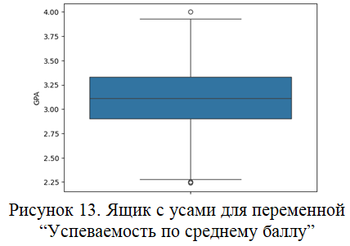
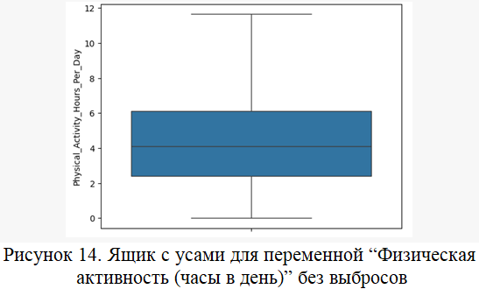
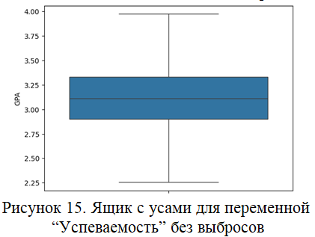
Ящики с усами

Slide 10
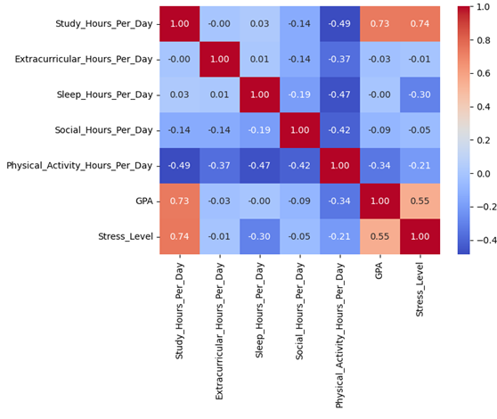
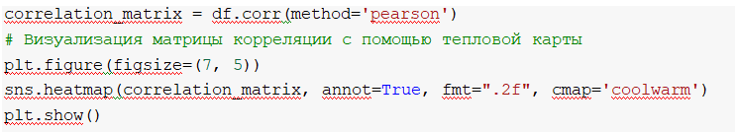
Матрица корреляций

Slide 11
Моделирование
1) X_train, X_test, y_train, y_test = train_test_split(df.drop('GPA', axis=1), df['GPA'], test_size=0.20, random_state=15)
2) count = df['GPA'].value_counts()
0: для обучения - 0.7981; 1: для обучения - 0.8034
0: для тестирования - 0.2019; 1: для тестирования - 0.1966
3) Три модели: логистическая регрессия, решающее дерево, случайный лес;
4) def train_and_evaluate_models(models, X_train, y_train, X_test, y_test)
5) «.fit(X_train, y_train).» и «.predict(X_test).»
6) Сравниваются прогнозы модели preds с реальными значениями y_test, для вычисление accuracy;
    7) С помощью «confusion_matrix(y_test, preds)» матрица ошибок в виде тепловой карты;
8-9) Вывод метрик и значений Accuracy для каждой модели.

Slide 12
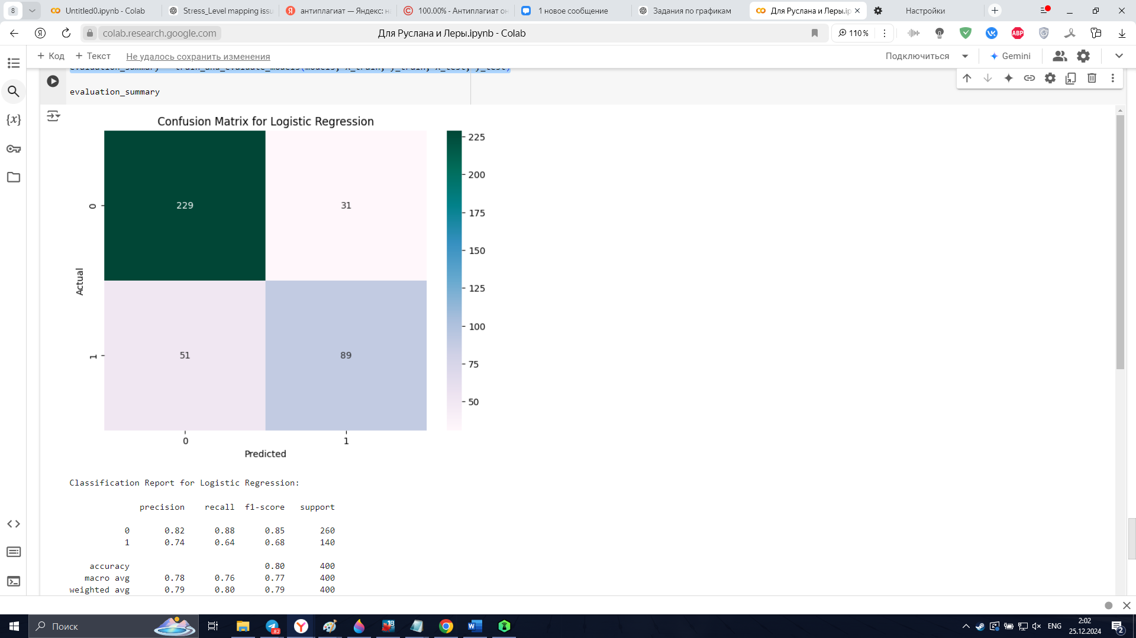
Логистическая регрессия
Рис. 18. Метрики для модели «Логистическая регрессия»
Accuracy: 80%
Рис. 17. Матрица ошибок для модели «Логистическая регрессия»

Slide 13
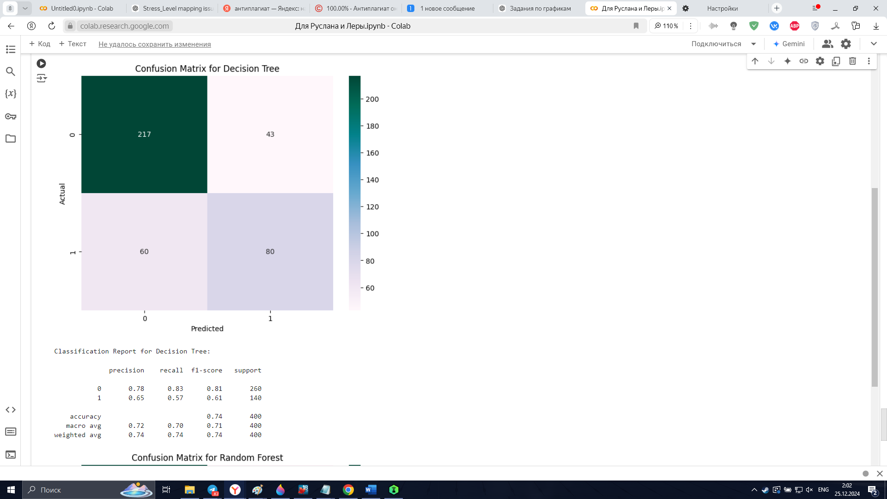
Решающее дерево
Рис. 20. Метрики для модели «Решающее дерево»
Accuracy: 74%
Рис. 19. Матрица ошибок для модели «Решающее дерево»

Slide 14
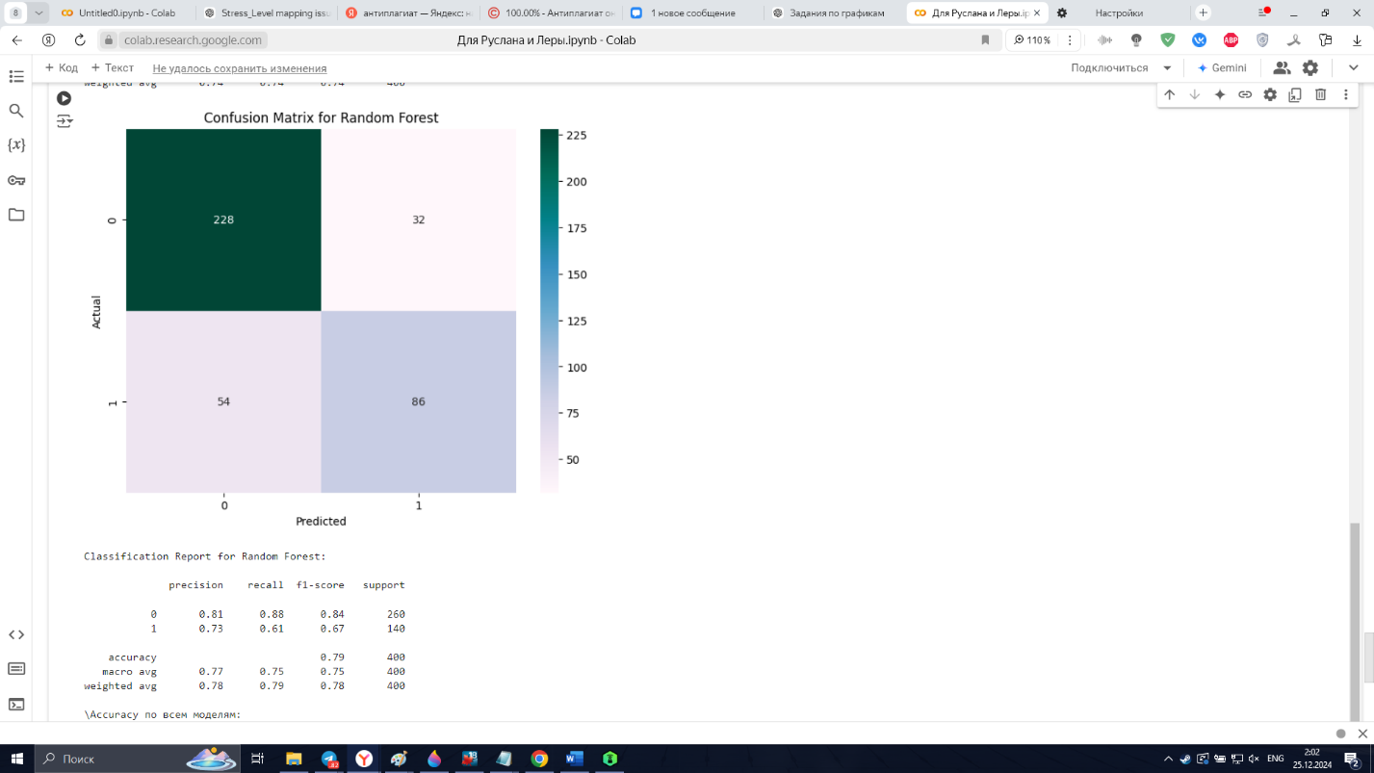
Случайный лес
Рис. 22. Метрики для модели «Случайный лес»
Accuracy: 79%
Рис. 21. Матрица ошибок для модели «Случайный лес»

Slide 15
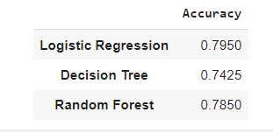
Результат
Рис. 23. Рис. Значение Accuracy для каждой модели

Slide 16
Заключение
Проведен анализ проблемы и обоснована ее актуальность.
Данные загружены и предварительно обработаны, включая устранение пропущенных значений и масштабирование.
Был проведен предварительный анализ данных: проверка распределений, идентификация выбросов, анализ корреляций между признаками.
Строятся и оцениваются три модели классификации: логистическая регрессия, дерево решений и случайный лес.
Модели сравниваются на основе показателя точности, а также их применимости к задаче.
Проводится интерпретация полученных результатов.
Лучшая модель: Логистическая регрессия

